Slide 1

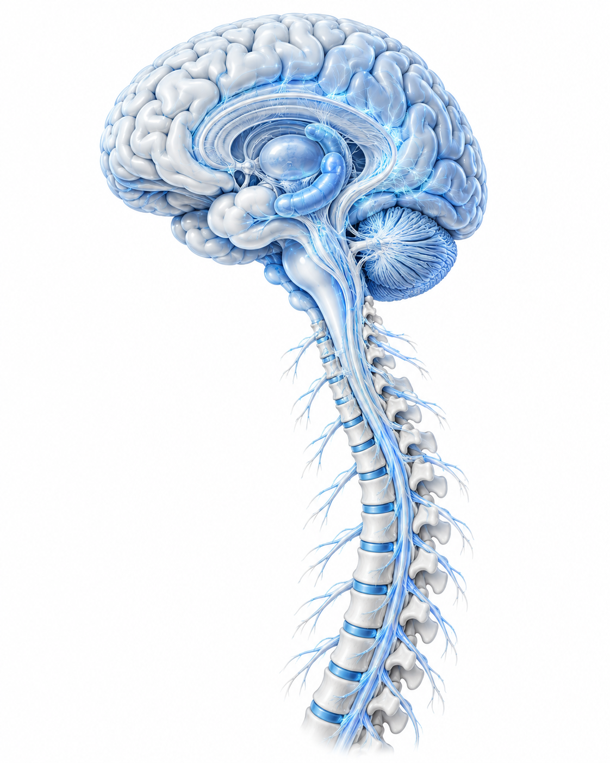
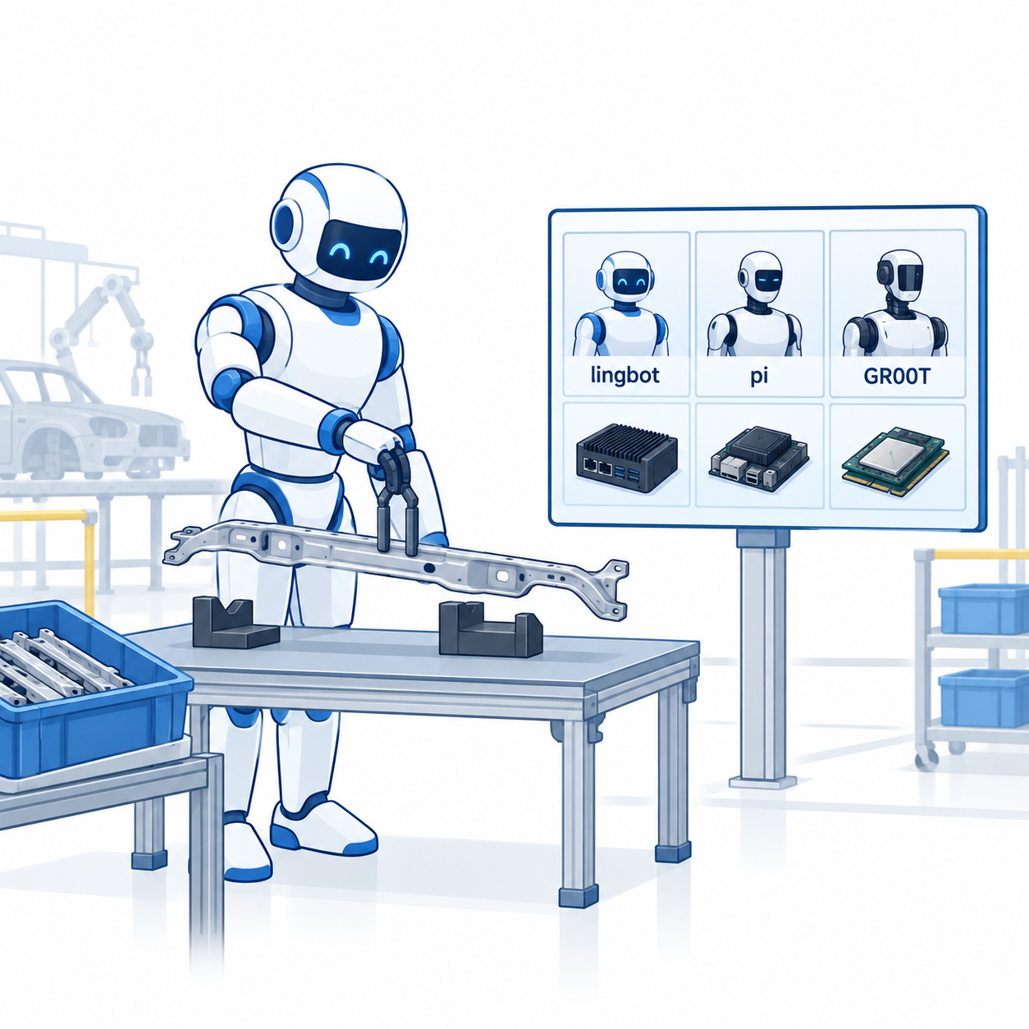
01 人形机器人应用层技术组成介绍
人脑功能类比｜七个推理、学习与运动控制模块
神经结构
机器人应用层
功能描述
6
2
前额叶
VLA / WAM
场景理解与决策
1
1
7
2
顶叶皮层
末端力控
高精度抓取
3
海马体
仿真推理
仿真优化模型
5
3
4
脊柱
短程推理
快速局部响应
5
小脑
全身控制 WBC
全身动作协调
4
6
突触网络
模型训练
训练动作技能
7
丘脑
数据治理
清洗标注数据
敏实｜具身智能技术应用 · AI生成概念插图
1/2
Notes:
来源：nvidia_minth2.md 第1点。合作设想，非已达成合作。插图由内置imagegen生成，仅用于概念说明。Logo原图157×99px，按96dpi换算后宽高均缩放60%。

Slide 2
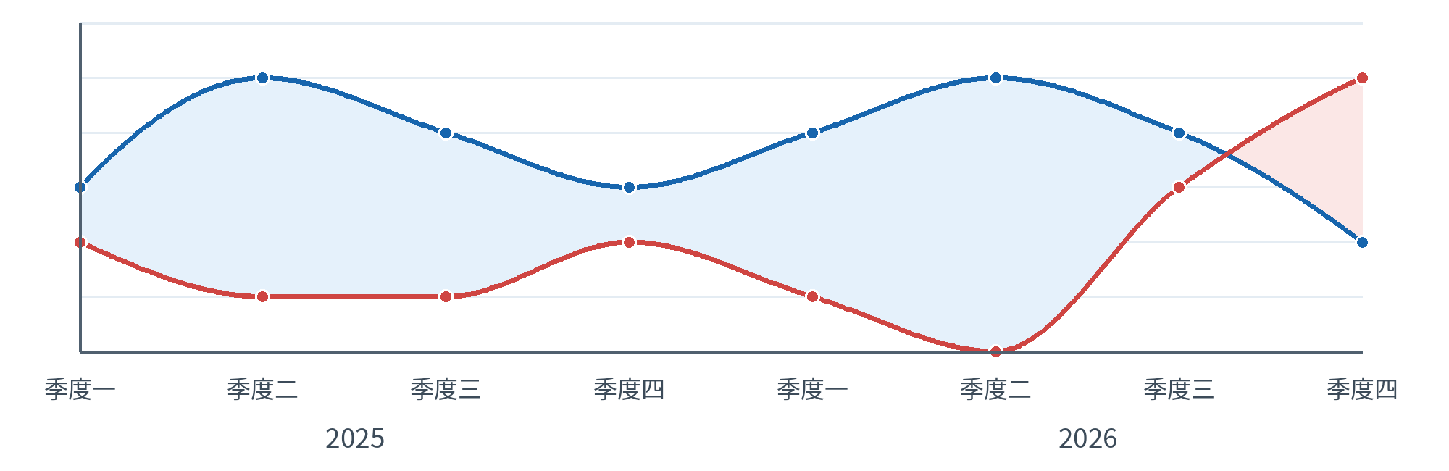
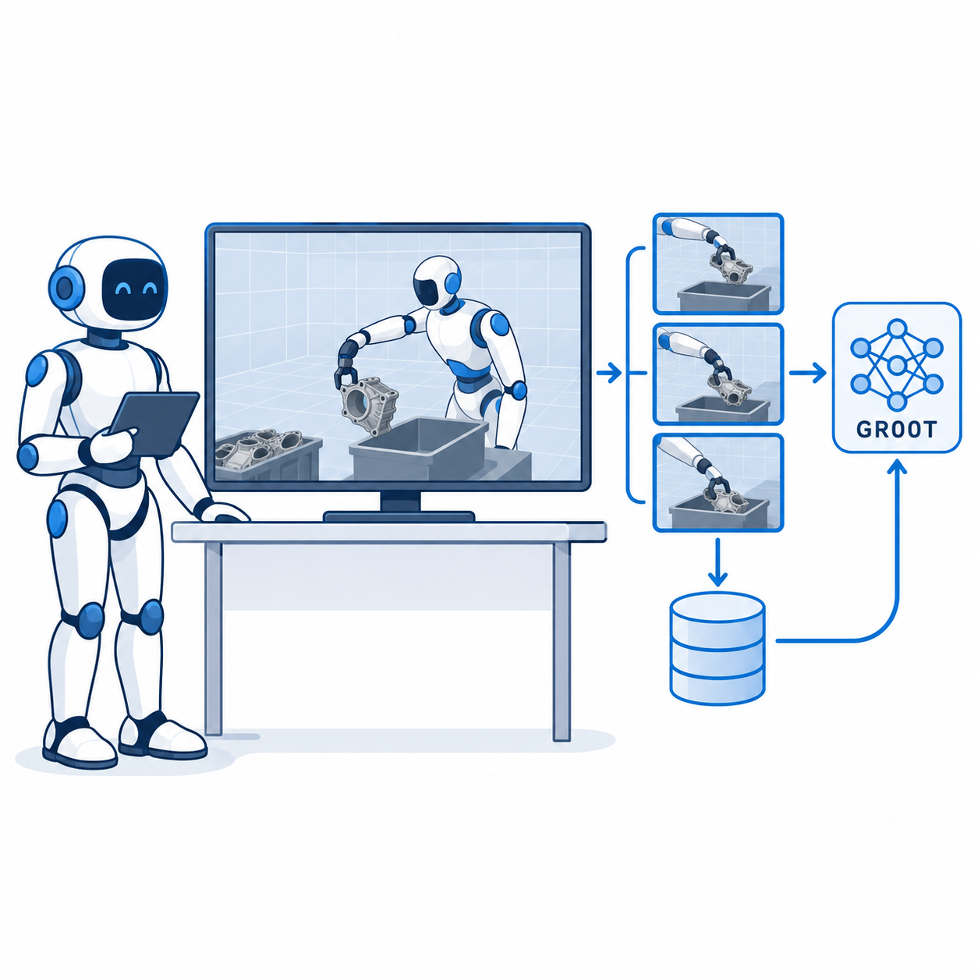
02 近两年的风险机遇变化
2025—2026｜机遇与风险之差，勾勒市场热度变化
机遇
风险
政策降温
高校创业潮
VLA数采升温
创业泡沫破裂
模型生态扩张
POC项目激增
泛化瓶颈显现
模型出口双压
蓝区：机遇领先 / 红区：风险领先
敏实｜具身智能技术应用 · 需求稿情景判断
2/2
Notes:
来源：nvidia_minth2.md 第2点。合作设想，非已达成合作。插图由内置imagegen生成，仅用于概念说明。Logo原图157×99px，按96dpi换算后宽高均缩放60%。

